Slide 1
Scoring de Crédit et Prévision de Défauts
Rapport Intermédiaire — Mars 2026
LP Data Mining — Université Gustave Eiffel
S. Hamjah | I. Naït Daoud | M. Trujillo | V. Lawrence Raj | A. Ngah Encadrant : M. Bosco

Slide 2
Sommaire
1.
Contexte et objectifs du projet
2.
Données et exploration
3.
Nettoyage et qualité des données
4.
Feature Engineering
5.
Modélisation — Régression Logistique (Baseline)
6.
Performances du modèle
7.
Analyse temporelle préliminaire
8.
Conclusions et prochaines étapes

Slide 3
1. Contexte et Objectifs
Projet tutoré LP Data Mining 2025-2026
Contexte
Deux axes de travail
• Secteur bancaire : gestion du risque de crédit
• Besoin de modèles prédictifs pour l'octroi de prêts
• Données synthétiques réalistes (~130K dossiers clients)
• Période couverte : janvier 2021 à décembre 2025
Axe 1 — Scoring de crédit
• Classification binaire : P(défaut)
• Modèles : LogReg, RF, XGBoost
• Métrique principale : AUC-ROC
Axe 2 — Séries temporelles
Équipe
• Prévision du volume de défauts (3 mois)
• Modèle SARIMA
• Métriques : RMSE, MAE, MAPE
• Shafin Hamjah — Chef de projet / Data Engineer
• Ismaël Naït Daoud — Chef de projet / Data Engineer
• Manon Trujillo — Data Scientist
• Virginie Lawrence Raj — Data Analyst / Data Engineer
• Ange Ngah — Data Scientist (séries temporelles)

Slide 4
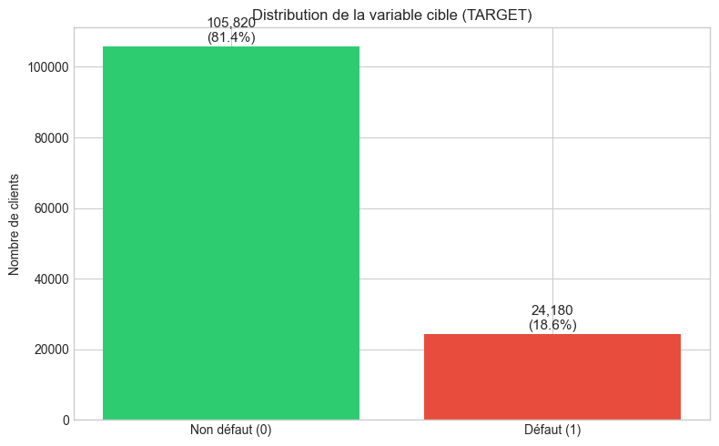
2. Données et Exploration
Vue d'ensemble du dataset
130 000
66
60
18.6%
1 : 4.4
Lignes
Colonnes
Mois
Taux de défaut
Ratio déséquilibre
Catégories de variables
Démographiques
AGE, SEX, MARITAL_STATUS, EDUCATION_LEVEL, REGION...
Professionnelles
EMPLOYMENT_TYPE, EMPLOYMENT_SENIORITY...
Financières
INCOME, EXPENSES, LOAN_AMOUNT, DTI_RATIO, INTEREST_RATE...
Historique bancaire
SAVINGS/CHECKING_BALANCE (M1-M3), VAR_BALANCE_3M...
Comportement crédit
CREDIT_SCORE, NB_OPEN_LOANS, CREDIT_UTILIZATION...
Comportementales
Transactions POS/ATM/Online, connexions, visites...
Temporelles
DATE_MONTH, DEFAULTS_ORIGINATION

Slide 5
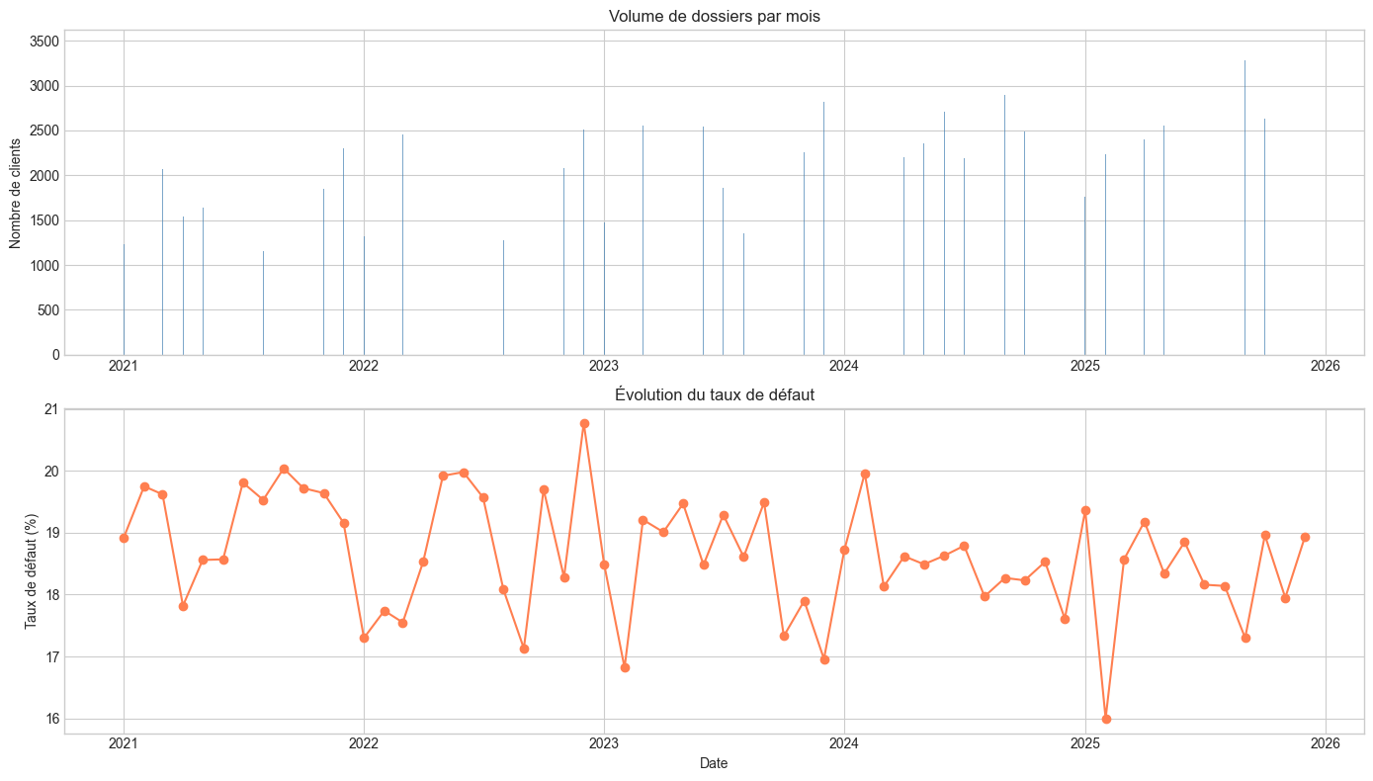
2. Exploration — Variable cible et tendance temporelle
81.4% des clients ne font pas défaut — Classes fortement déséquilibrées (ratio 1:4.4) — Nécessite SMOTE / class_weight

Slide 6
3. Nettoyage et Qualité des Données
Valeurs manquantes
Anomalies détectées
• 1 seule colonne concernée : REGION
• 11 059 valeurs manquantes (8.51%)
• Aucune chaîne vide détectée
• 0 doublons, 0 CLIENT_ID dupliqués
• DTI > 100% : 10 247 lignes (7.88%)
• Soldes négatifs (découverts) :
• Épargne : ~17 500 / mois
• Courant : ~28 800 / mois (min = -2 000)
• Aucun âge invalide détecté
Résumé du nettoyage
Étape | Avant | Après | Impact
Dimensions | 130 000 × 66 | 130 000 × 66 | Aucune suppression
Valeurs manquantes | 11 059 (REGION) | 0 | Imputation mode
Mémoire | 73.57 MB | 46.37 MB | Optimisation types
Format sauvegarde | CSV (brut) | Parquet (12.8 MB) | Compression efficace

Slide 7
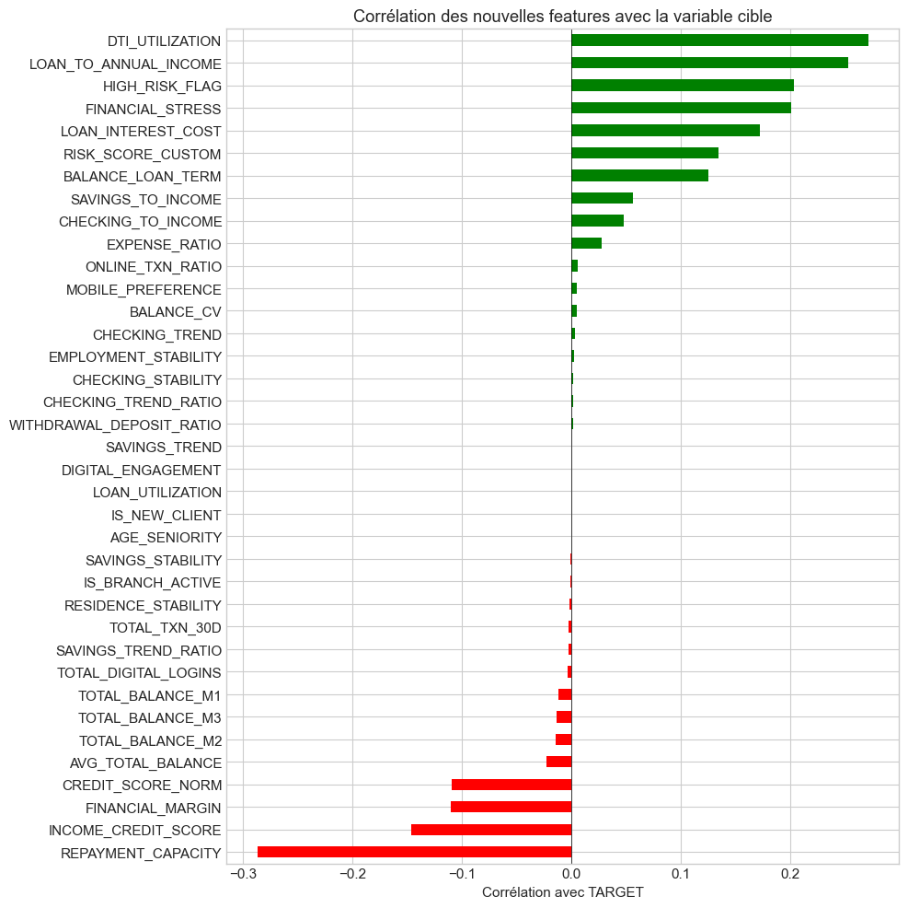
4. Feature Engineering
38 nouvelles variables créées
Financières
Comportementales
Stabilité
Risque
Interactions
11 features
7 features
9 features
6 features
5 features
— SAVINGS_TO_INCOME, LOAN_TO_ANNUAL_INCOME
— REPAYMENT_CAPACITY, FINANCIAL_MARGIN
— EXPENSE_RATIO, FINANCIAL_STRESS
— TOTAL_TXN_30D, ONLINE_TXN_RATIO
— DIGITAL_ENGAGEMENT, MOBILE_PREFERENCE
— WITHDRAWAL_DEPOSIT_RATIO
— SAVINGS_STABILITY, CHECKING_STABILITY
— BALANCE_CV, SAVINGS/CHECKING_TREND
— EMPLOYMENT/RESIDENCE_STABILITY
— RISK_SCORE_CUSTOM, CREDIT_SCORE_NORM
— LOAN_UTILIZATION, HIGH_RISK_FLAG
— IS_NEW_CLIENT
— AGE_SENIORITY, INCOME_CREDIT_SCORE
— DTI_UTILIZATION, LOAN_INTEREST_COST
— BALANCE_LOAN_TERM

Slide 8
5. Préparation à la Modélisation
Split temporel, standardisation, rééquilibrage
Split Temporel
Standardisation
SMOTE (Rééquilibrage)
• Date de coupure : 01/01/2025
• Train : 98 700 obs (75.9%)
• Période < 2025-01
• Taux de défaut : 18.69%
• Test : 31 300 obs (24.1%)
• Période >= 2025-01
• Taux de défaut : 18.32%
• Pas de random split !
• StandardScaler (scikit-learn)
• Fit sur train uniquement
• Transform sur train + test
• 99 features numériques
• 11 catégorielles encodées (Label)
• Avant SMOTE :
• Classe 0 : 80 254
• Classe 1 : 18 446
• Après SMOTE :
• Classe 0 : 80 254
• Classe 1 : 80 254
• Total : 160 508 observations
• Appliqué uniquement sur train
Le split temporel garantit qu'aucune information future ne fuit dans l'entraînement (pas de data leakage). Le SMOTE est appliqué UNIQUEMENT sur le jeu d'entraînement pour ne pas biaiser l'évaluation.

Slide 9
6. Régression Logistique — Performances
Modèle baseline avec class_weight='balanced'
0.7105
69.9%
32.2%
58.0%
0.414
AUC-ROC
Accuracy
Precision
Recall
F1-Score
Classe | Precision | Recall | F1-Score | Support
Non défaut (0) | 0.89 | 0.73 | 0.80 | 25 566
Défaut (1) | 0.32 | 0.58 | 0.41 | 5 734
Macro avg | 0.60 | 0.65 | 0.61 | 31 300
Weighted avg | 0.78 | 0.70 | 0.73 | 31 300
Validation croisée (5-fold) : AUC-ROC = 0.717 ± 0.011
Folds : 0.716 | 0.716 | 0.717 | 0.710 | 0.727 — Modèle stable, pas de surapprentissage
• Recall 58% : le modèle détecte plus de la moitié des défauts — bon pour un baseline
• Precision 32% : 1 alerte sur 3 est un vrai défaut — à améliorer avec des modèles avancés

Slide 10
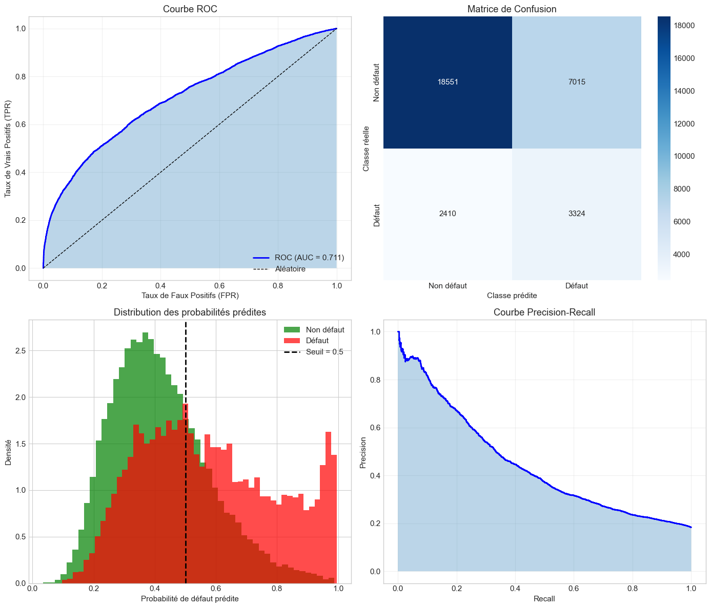
6. Visualisations des Performances
Courbe ROC, Matrice de confusion, Precision-Recall, Distribution des scores

Slide 11
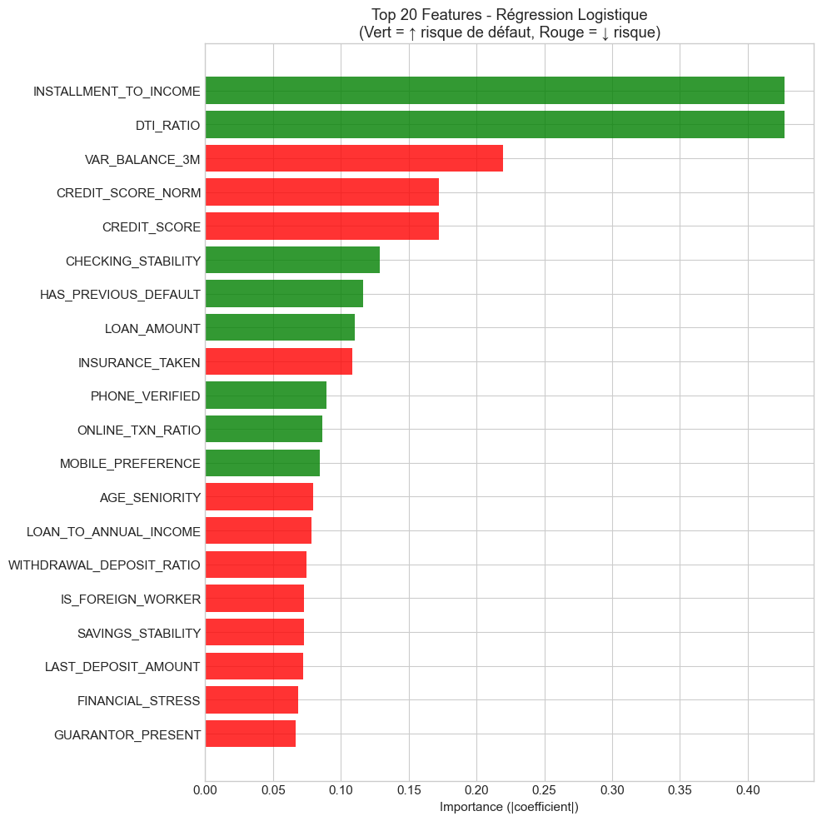
6. Importance des Variables
Top 15 features — Coefficients de la régression logistique
Rang | Variable | Coefficient | Effet
1 | DTI_RATIO | +0.427 | Augmente le risque
2 | INSTALLMENT_TO_INCOME | +0.427 | Augmente le risque
3 | VAR_BALANCE_3M | -0.220 | Diminue le risque
4 | CREDIT_SCORE_NORM | -0.172 | Diminue le risque
5 | CREDIT_SCORE | -0.172 | Diminue le risque
6 | CHECKING_STABILITY | +0.129 | Augmente le risque
7 | HAS_PREVIOUS_DEFAULT | +0.117 | Augmente le risque
8 | LOAN_AMOUNT | +0.110 | Augmente le risque
9 | INSURANCE_TAKEN | -0.108 | Diminue le risque
10 | PHONE_VERIFIED | +0.089 | Augmente le risque
Le ratio d'endettement (DTI) et le rapport mensualité/revenu sont les prédicteurs les plus forts du défaut.

Slide 12
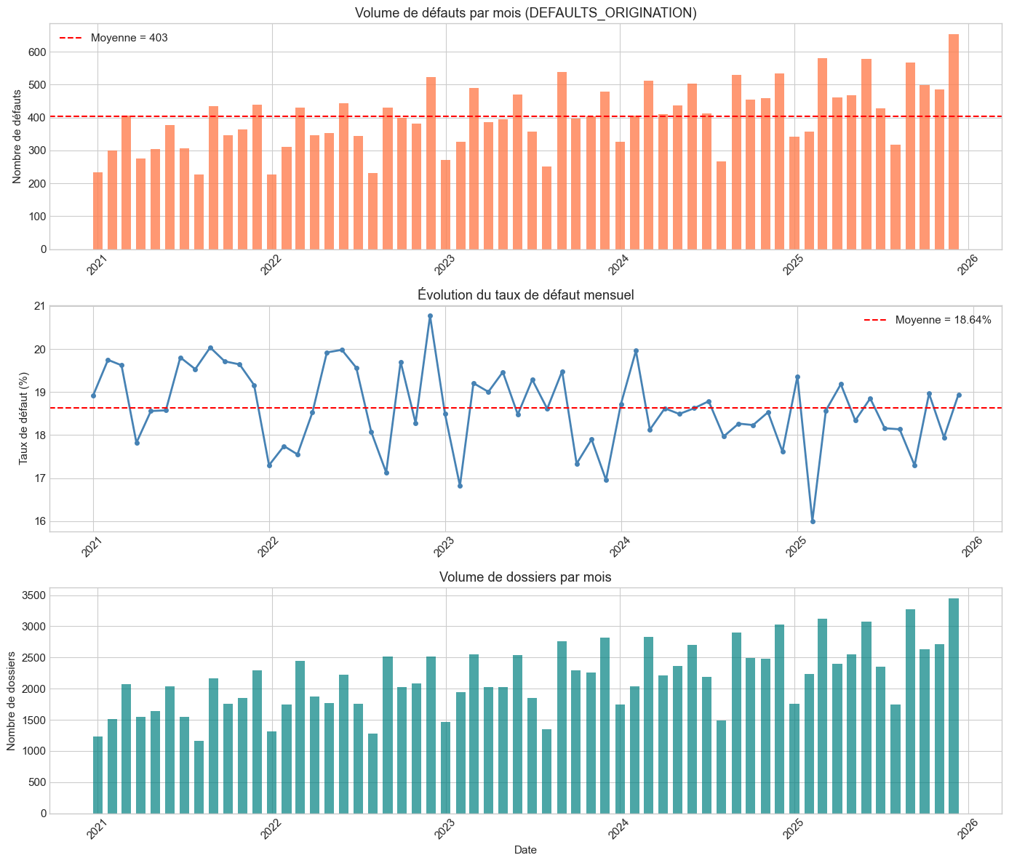
7. Analyse Temporelle Préliminaire
Série DEFAULTS_ORIGINATION — 60 mois
Statistiques de la série
Statistique | Valeur
Moyenne | 403 défauts/mois
Écart-type | 98.3
Minimum | 226
Maximum | 653
Médiane | 405
Tendance | CROISSANTE (r = 0.583)
Pics saisonniers
• Décembre : 525 défauts (pic annuel)
• Septembre : 500 défauts
• Mars : 484 défauts

Slide 13
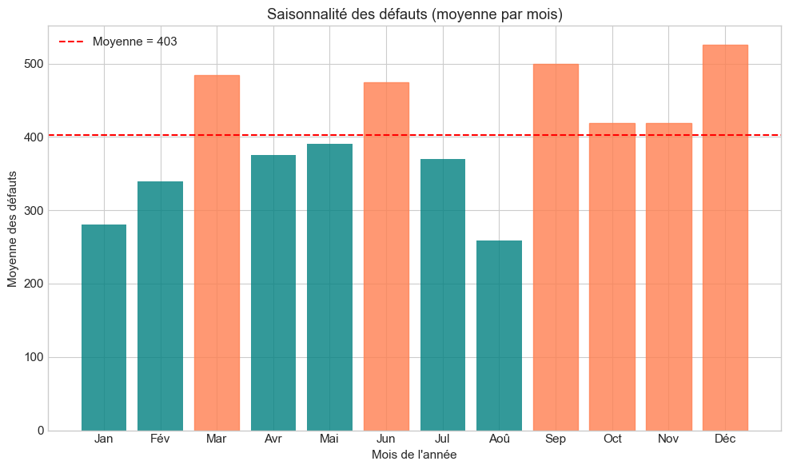
7. Analyse de la Saisonnalité
Moyenne des défauts par mois de l'année
Saisonnalité marquée : pics en fin d'année (décembre) et en fin de trimestre — à intégrer dans le modèle SARIMA (composante saisonnière S=12)

Slide 14
8. Conclusions et Prochaines Étapes
Bilan Phase 1
Phase 2 — Prochaines étapes
✓ Exploration complète : 130K lignes, 66 colonnes
✓ Nettoyage : 1 variable avec manquants traitée
✓ Feature engineering : 38 nouvelles features
✓ 5 catégories : financières, comportementales, stabilité, risque, interactions
✓ Modèle baseline (LogReg) : AUC-ROC = 0.71
✓ Validation croisée stable : 0.717 ± 0.011
✓ Analyse temporelle : tendance croissante + saisonnalité
✓ Tous les résultats sauvegardés (parquet, joblib, JSON)
➤ Optimisation hyperparamètres (GridSearch/Bayesian)
➤ Modèles avancés : Random Forest, XGBoost, LightGBM
➤ Sélection de variables (importance, RFE)
➤ Calibration des probabilités
➤ Modèle SARIMA(p,d,q)(P,D,Q,12)
➤ Tests de stationnarité (ADF, KPSS)
➤ Prévisions 3 mois avec intervalles de confiance
➤ Dashboard de visualisation
Phase 2 : Janvier — Mars 2026 | Phase 3 (finale) : Avril — Juin 2026 | Soutenance : Juin 2026

Slide 15
Merci de votre attention
Questions ?
Scoring de Crédit et Prévision de Défauts LP Data Mining — Université Gustave Eiffel — 2025-2026

